Slide 1



Apresentação: Prof.Carlos
E-mail: carlosalberto.silva@etec.sp.gov.br

Slide 2
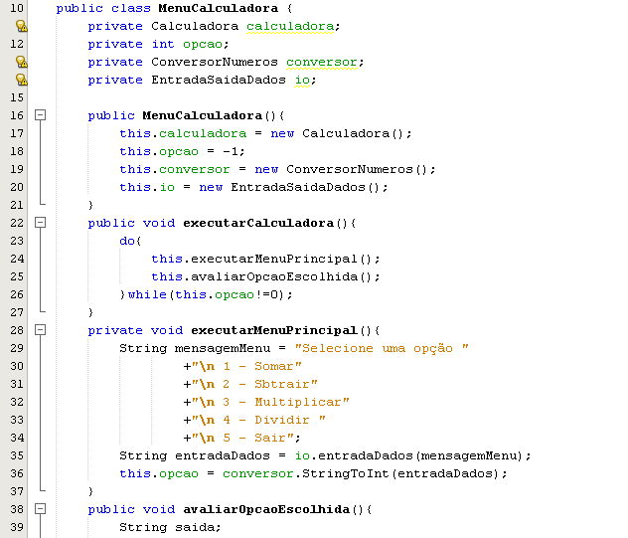
Classe MenuCalculadora

Slide 3

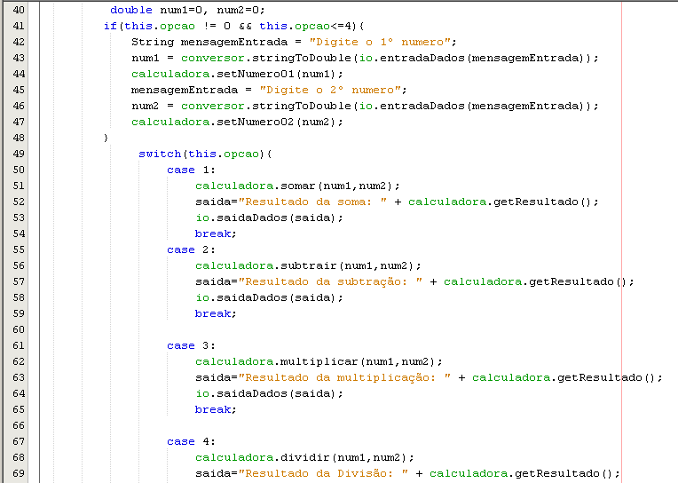

Slide 4
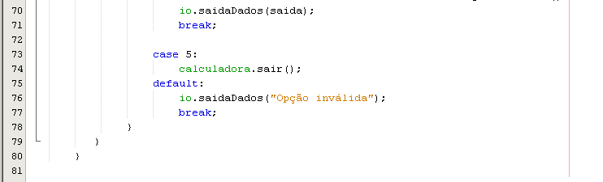

Slide 5

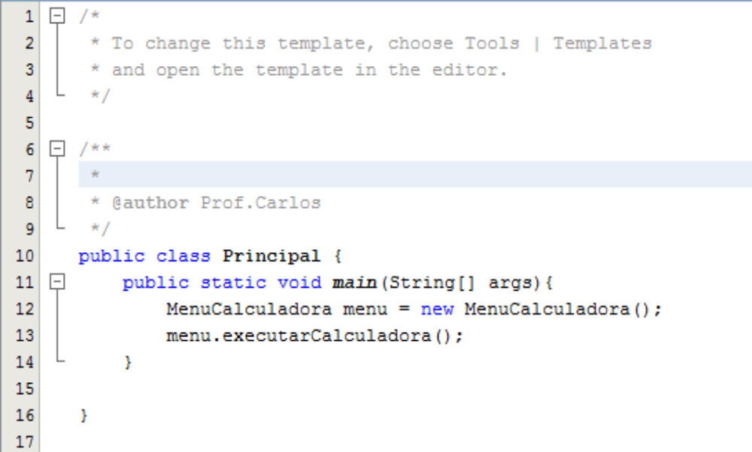

Slide 6

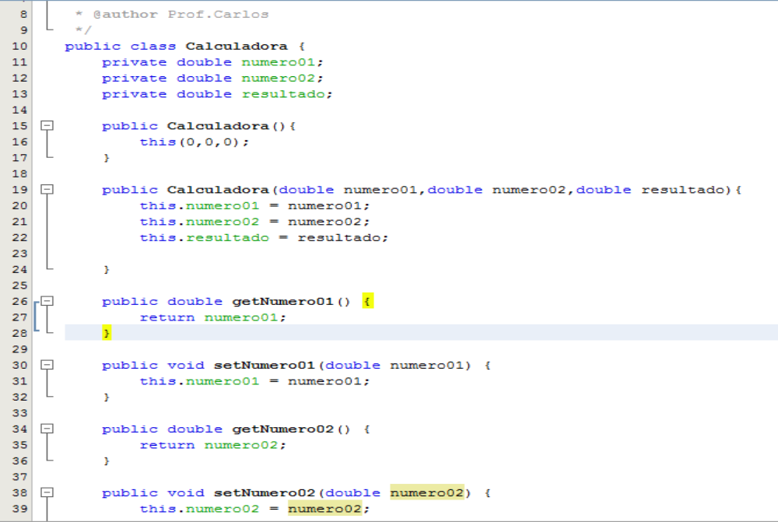

Slide 7

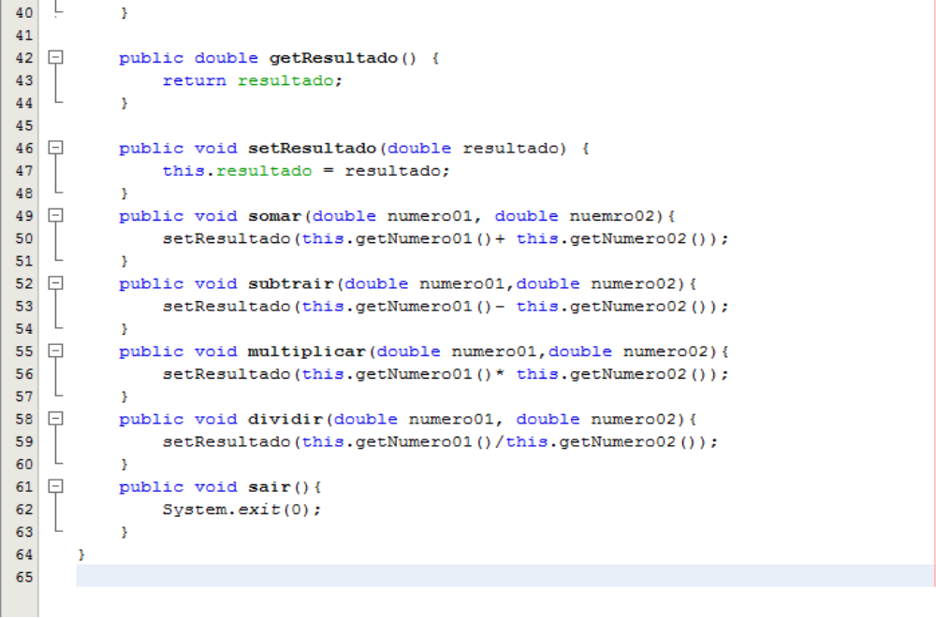

Slide 8

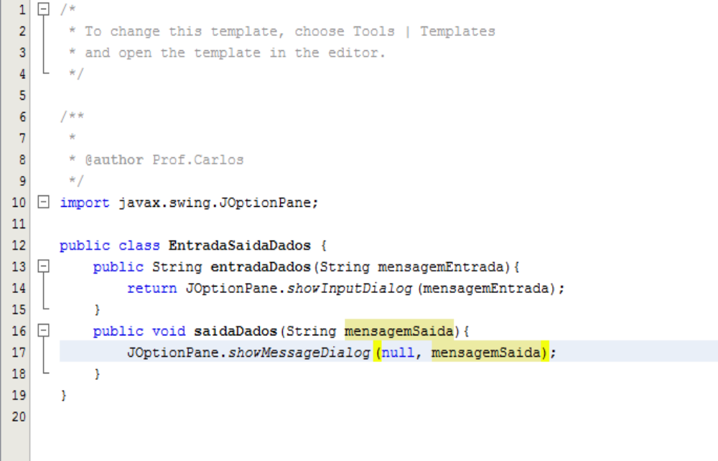

Slide 9
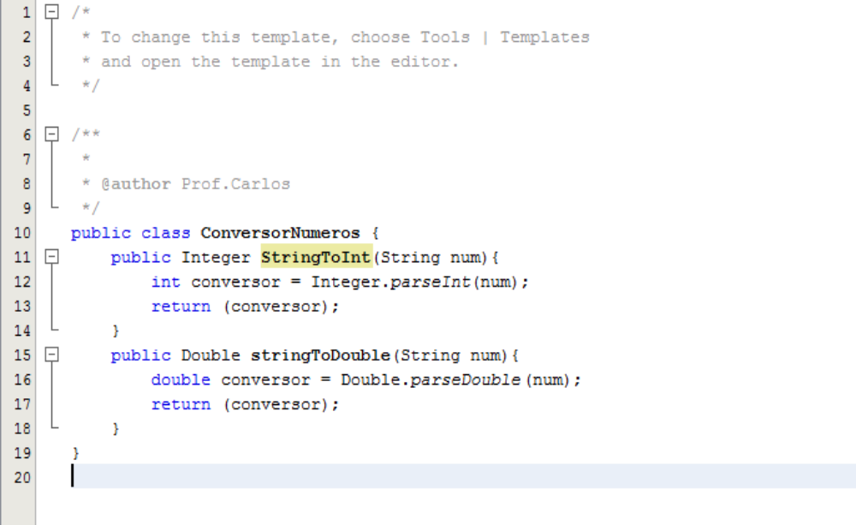
Classe ConversorNumeros

Slide 10
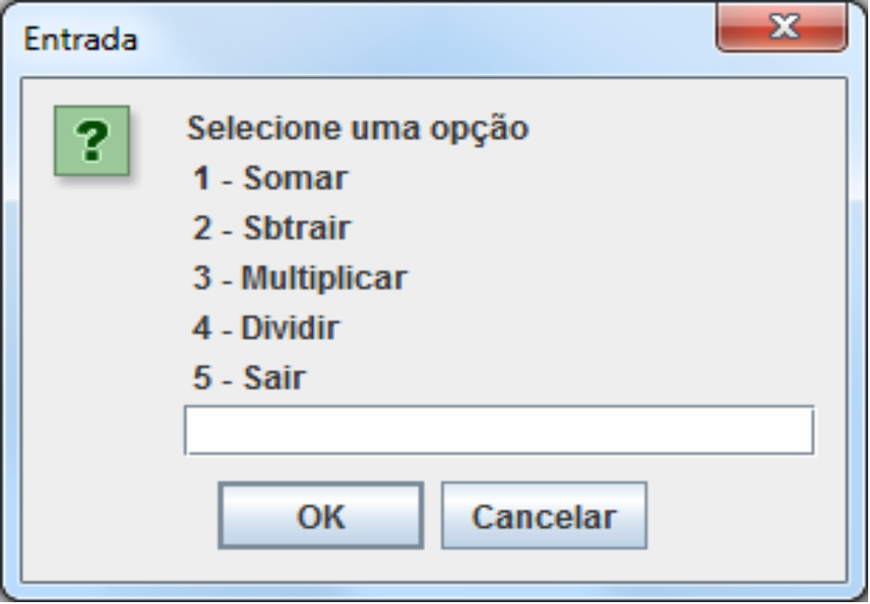
Resultado da aplicação

